Slide 1
МОУ «СОШ» с. Приуральское г.Печора Республика Коми
Классный час: «Что такое сквернословие?»
Презентацию подготовила: Бажукова Е.В., учитель коми языка и литературы.

Slide 2
Сквернословие - от слова «скверна».
Скверна – мерзость, гадость, пакость, все гнусное, противное, отвратительное, непотребное, что мерзит плотски и духовно; нечистота, грязь и гниль, тление, мертвечина, извержение, смрад, вонь; непотребство, разврат, нравственное растление; все богопротивное.
В.Даль

Slide 3
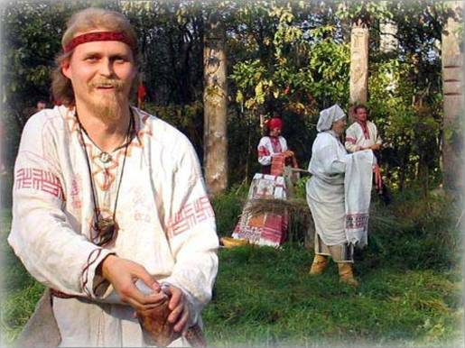
Немного истории
Матерные слова имеют исконно русские корни.
В древней Руси мат являлся заклинанием, формулой против нечистой силы.

Slide 4
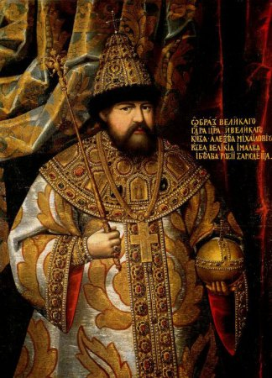
Во врВо времена царя Алексея Михайловича Романова услышать на улице мат было просто невозможно. И это объясняется не только скромностью наших предков, но и политикой, проводимой государством. По Соборному уложению за использование непотребных слов налагалось жестокое наказание – вплоть до смертной казни а использование непотребных слов налагалось жестокое наказание – вплоть до смертной казни
Во времена царя Алексея Михайловича Романова услышать на улице мат было просто невозможно. И это объясняется не только скромностью наших предков, но и политикой, проводимой государством. По Соборному уложению за использование непотребных слов налагалось жестокое наказание – вплоть до смертной казни
Алексей Михайлович Романов,
19 (29).03.1619-
29.01 (08.02) 1676.

Slide 5
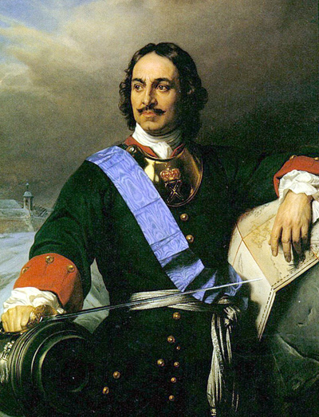
При Петре I была выпущена книга "Юности Честное Зеркало",
где писалось, что приличное поведение людей может быть признано лишь с полным воздержанием от бранной ругани.
14-й Царь Всея Руси
Петр 1 Алексеевич
27 апреля 1682 — 22 октября 1721

Slide 6
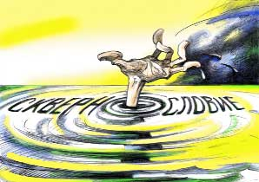
Бранить детей нельзя матом, они будут мучимы бесами.
Материться в доме нельзя: бесы будут жить в этом жилище.
Нельзя было ругаться в лесу, леший может обидеться.
На берегу реки или озера- оскорбится водяной.

Slide 7
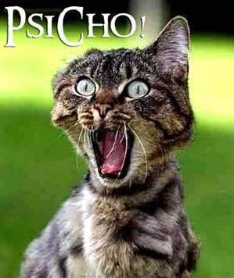
Где же человеку можно было выругаться, выплеснуть из себя всю злость?
«Поле брани» - это поле матерной ругани.
Слово «мат» означает «крик», громкий голос.

Slide 8
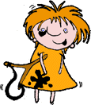
Мат опасен для здоровья
Способствует снижению интеллекта
Провоцирует преступления
Создаёт иллюзию вседозволенности
Обворовывает духовно
Унижает, оскорбляет
Калечит людские судьбы
Приводит к раннему старению и преждевременной смерти.

Slide 9
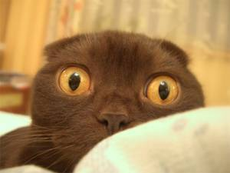
Группа учёных под руководством И.Б.Белявского занималась 17 лет проблемой сквернословия и доказали:
Заядлые матершинники живут намного меньше, чем те, кто не сквернословит.
Сквернословие негативно влияет не только на здоровье тех, кто ругается, но и кто вынужден слушать ругательства.

Slide 10
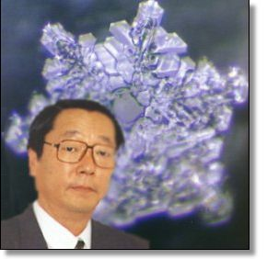
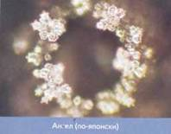
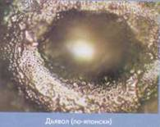
Влияние мата на здоровье
В XX веке японский ученый Масаро Эмото с помощью новейшего оборудования смог заморозить и сфотографировать воду под микроскопом
Ангел (по-японски
Дьявол (по-японски

Slide 11
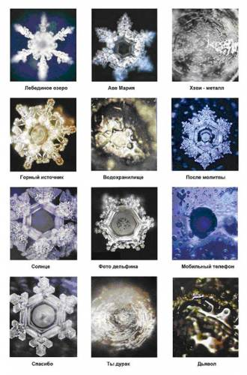
То, что он разглядел на молекулярном уровне, его поразило. На фото предстали в основном кристаллы разной формы и четкости – с виду очень похожие на снежинки.

Slide 12
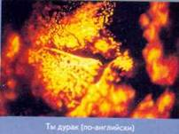
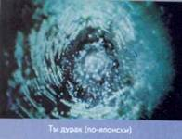
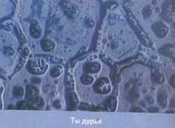
по- английски
по-японски
Ты дурак

Slide 13
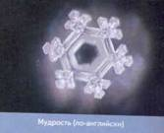
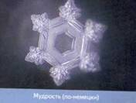
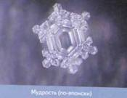
В Библии сказано:
« От слов своих осудишься, от слов своих оправдаешься».
Мудрость
(по-английски
Мудрость
(по-немецки)
Мудрость
(по-японски)

Slide 14
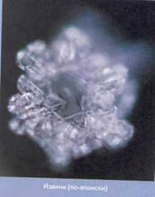
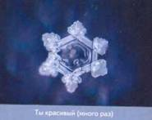
Извини (по-японски)
Адольф Гитлер
Ты красивый
(много раз)

Slide 15
Что такое духовность? Какие качества нужно развивать в себе?
«Духовность – стремление к внутреннему совершенствованию, высоте духа». (Толковый словарь Д.Н. Ушакова)
Высшая духовность человека проявляется тогда, когда он чувствует желание принести радость другому человеку и в этом найти радость для себя.

Slide 16
Качества, которые нужно в себе развивать:
Любовь
Доброту
Понимание красоты
Стремиться к знаниям
Развивать чувство ответственности за свои мысли и поступки.

Slide 17
У того,кто сквернословит, есть 2 пути:
Зная, что это плохо, продолжать нецензурно выражаться, тем самым включить программу самоуничтожения.
Путь духовного роста, самосовершенствования, путь красоты.

Slide 18
Отказавшись о матерного языка, вы обретёте:
Ах!
Здоровье
Счастье
Везение
Ясность мыслей, поступков
Любовь ваших близких

Slide 19
1. Что нового вы узнали сегодня?
2. Полезен ли был сегодняшний разговор?
3. Какие выводы вы сделали?
Спасибо!!!
Автор презентации: Бажукова Е.В., учитель коми языка и литературы
МОУ «СОШ» с. Приуральское г. Печора Республика Коми

